Slide 1


"La vida es mejor después ...."

Slide 2
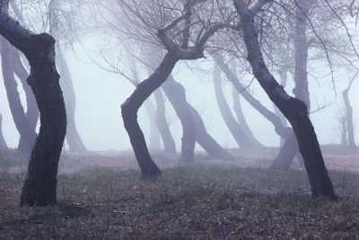
Nos convencemos a nosotros mismos de que la vida será mejor después ....

Slide 3
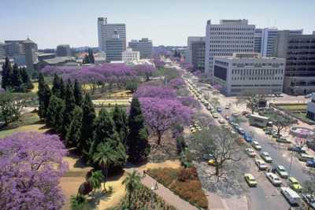
Después de terminar la carrera, después de conseguir trabajo, después de casarnos, después de tener un hijo, y entonces después de tener otro.

Slide 4
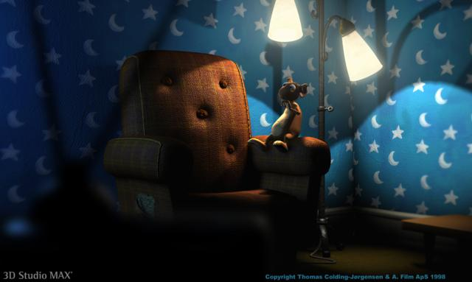
Luego nos sentimos frustrados porque nuestros hijos no son lo suficientemente grandes, y pensamos que seremos más felices cuando crezcan y dejen de ser niños, después nos desesperamos porque son adolescentes, difíciles de tratar.
Pensamos: seremos más felices cuando salgan de esa etapa.

Slide 5
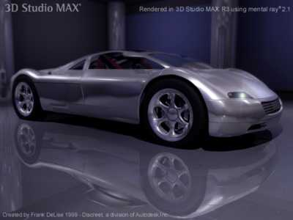
Luego decidimos que nuestra vida será completa cuando a nuestro esposo o esposa le vaya mejor.
Cuando tengamos un mejor coche, cuando nos podamos ir de vacaciones.
Cuando consigamos el ascenso, cuando nos retiremos.

Slide 6

La verdad es que
"NO HAY MEJOR MOMENTO PARA SER FELIZ QUE AHORA MISMO".
Si no es ahora, ¿cuándo? La vida siempre estará llena de luegos, de retos.
Es mejor admitirlo y decidir ser felices ahora de todas formas ...
No hay un luego, ni un camino para la felicidad, la felicidad es el camino y es
¡¡AHORA, ATESORA CADA MOMENTO QUE VIVIS!!
y atesóralo más porque lo compartiste con alguien especial; tan especial que lo llevas en tu corazón y recuerda que

Slide 7

¡¡ EL TIEMPO NO ESPERA POR NADIE!!

Slide 8

Así que deja de esperar hasta que termines la Universidad, hasta que te enamores, hasta que encuentres trabajo, hasta que te cases, hasta que tengas hijos, hasta que se vayan de casa, hasta que te divorcies, hasta que pierdas esos diez kilos, hasta el viernes por la noche o hasta el domingo por la mañana; hasta la primavera, el verano, el otoño o el invierno, o hasta que te mueras, para decidir que no hay mejor momento que justamente
¡ ÉSTE PARA SER FELIZ!

Slide 9

LA FELICIDAD ES UN TRAYECTO, NO UN DESTINO.
TRABAJA COMO SI NO NECESITARAS DINERO.
AMA COMO SI NUNCA TE HUBIERAN HERIDO.
Y BAILA ... COMO SI NADIE TE ESTUVIERA VIENDO.
MANDA ESTE MENSAJE A TODAS AQUELLAS PERSONAS A QUIENES CONSIDERAS TUS.
AMIGOS, Y A LOS QUE DESEAS TODA LA FELICIDAD DEL MUNDO.
AUNQUE SUPONGA MANDARLO A LA MISMA PERSONA QUE TE LO ENVIÓ.

Slide 10
Si te ha gustado…
Envía este PowerPoint a un amigo
Click aquí para enviar
Muchas más Presentaciones PPS en
www.powerpoints.org
Si quieres suscribirte y recibir powerpoints gratis en tu email pulsa aquí

